Slide 1


Slide 2
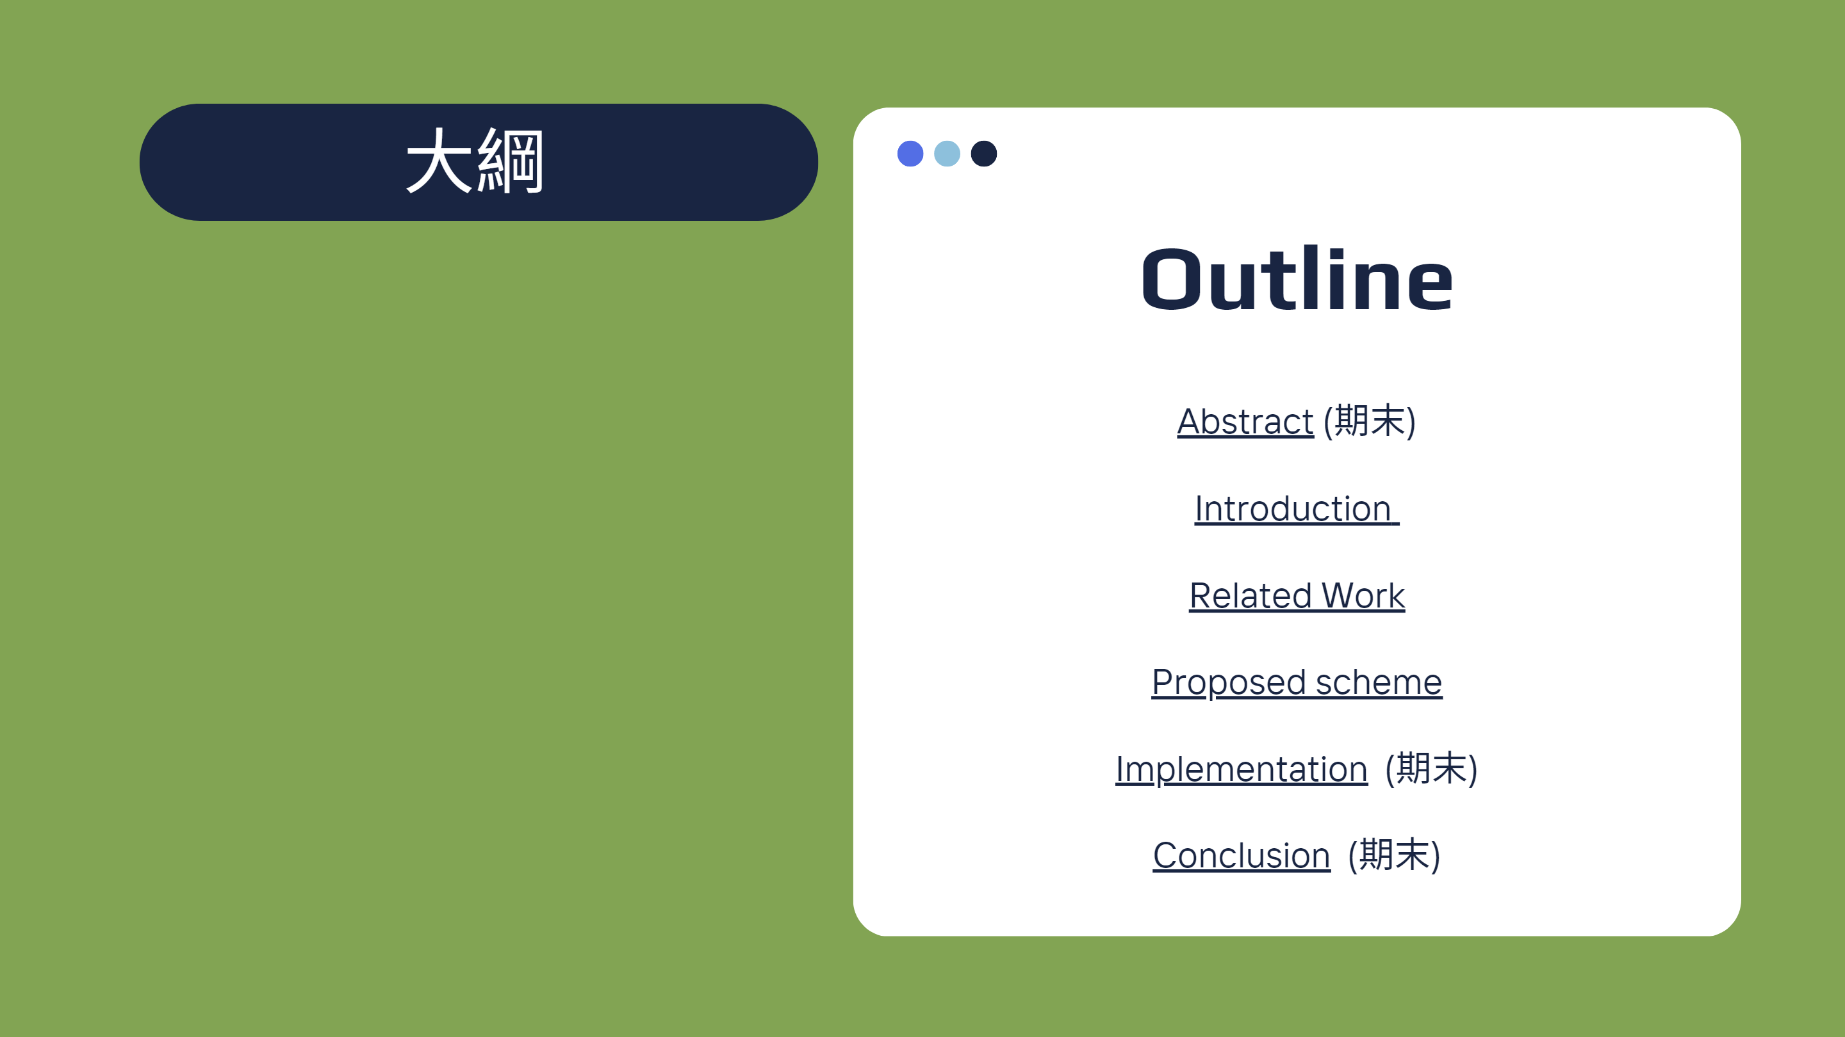
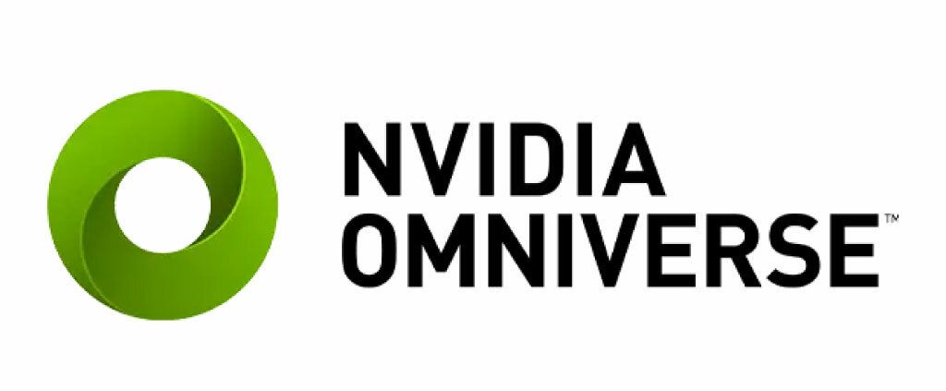

Slide 3
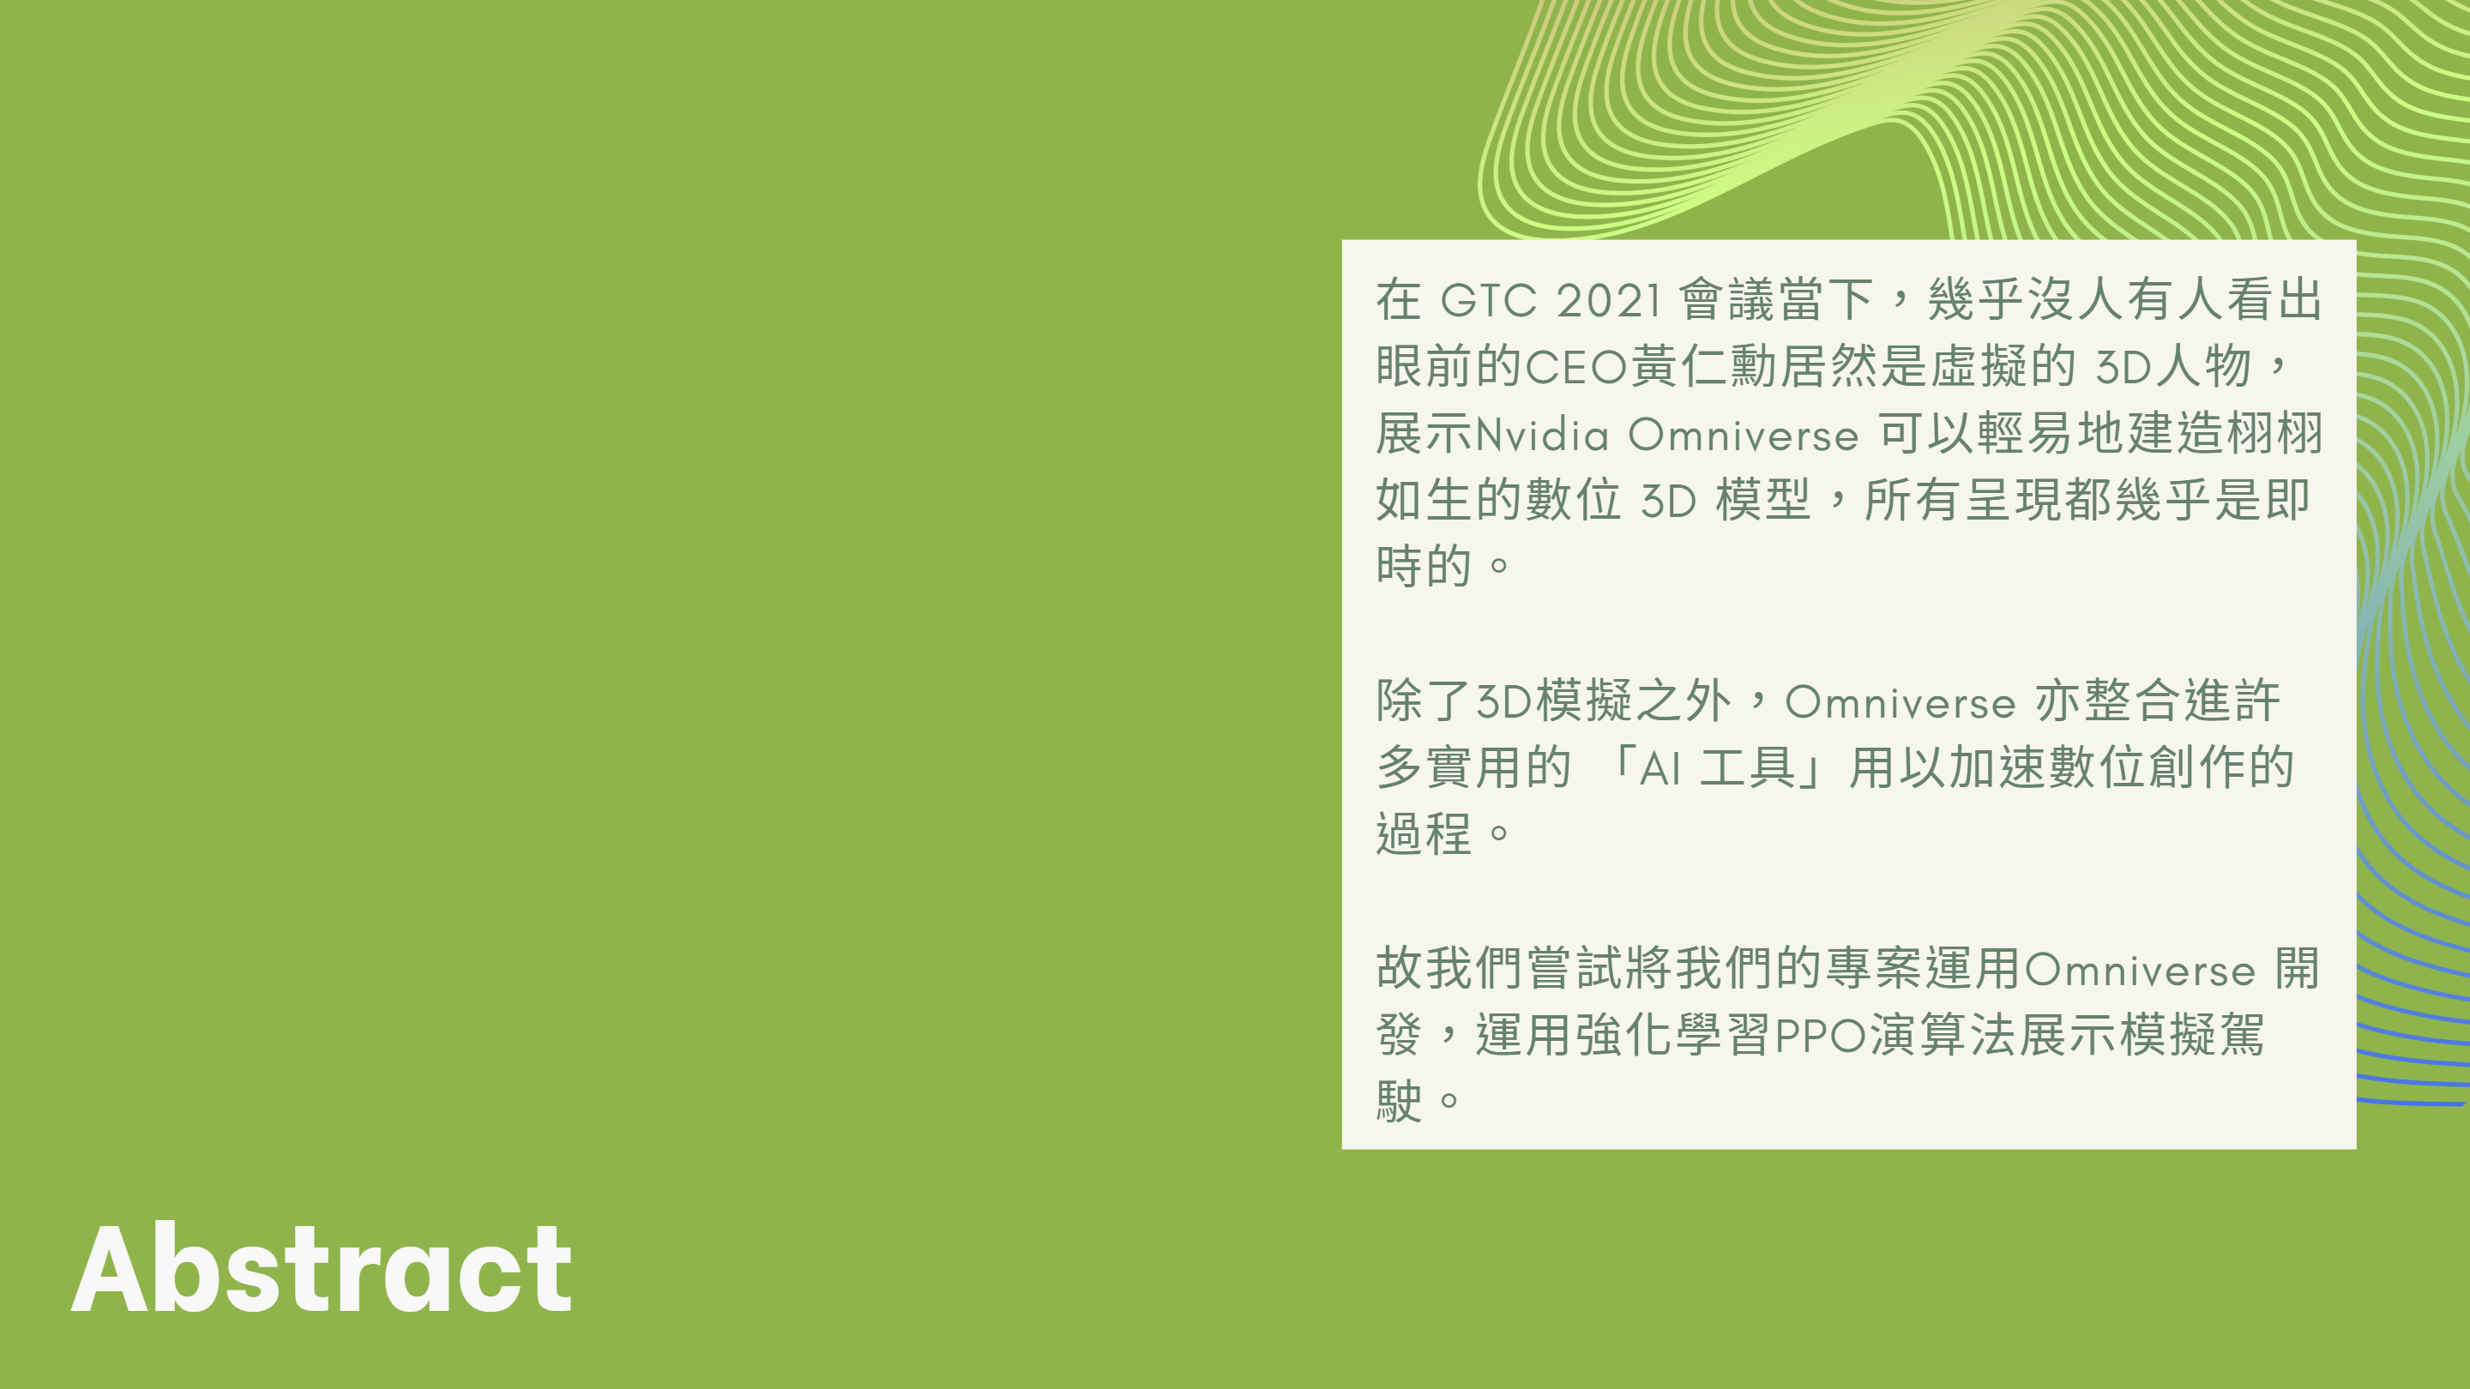
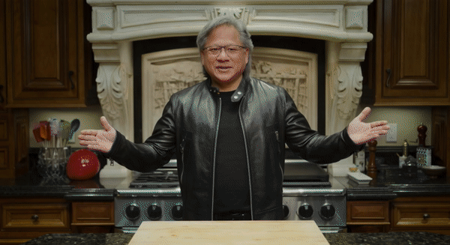

Slide 4
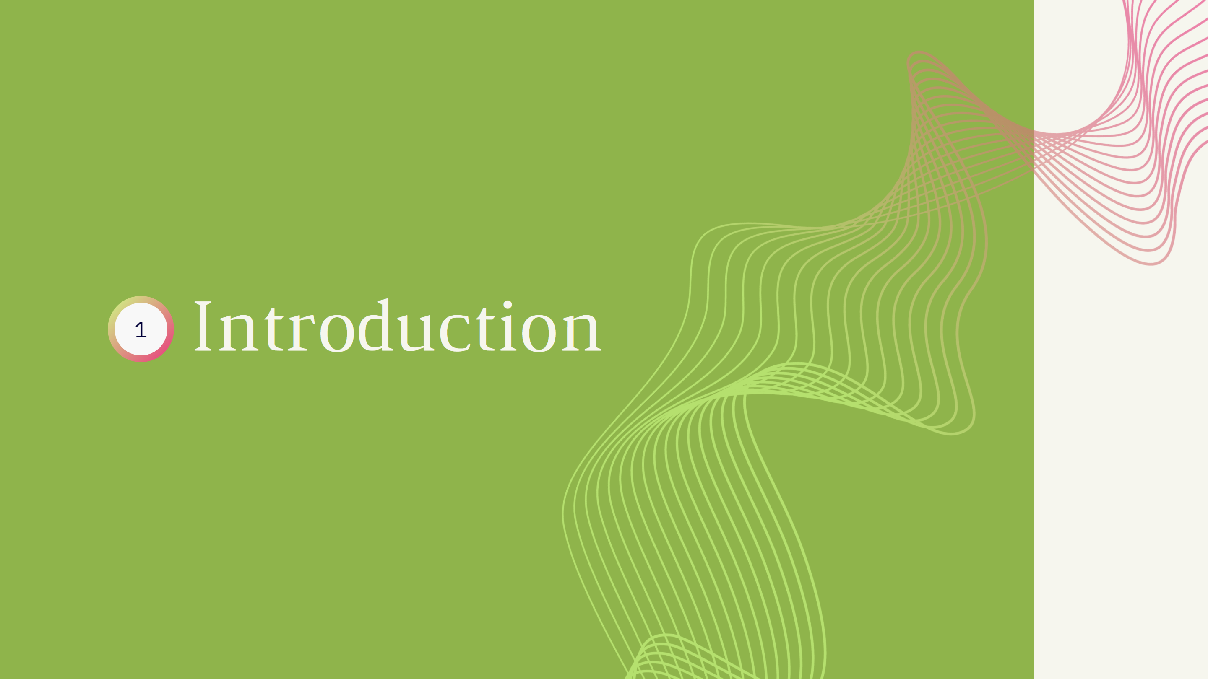

Slide 5
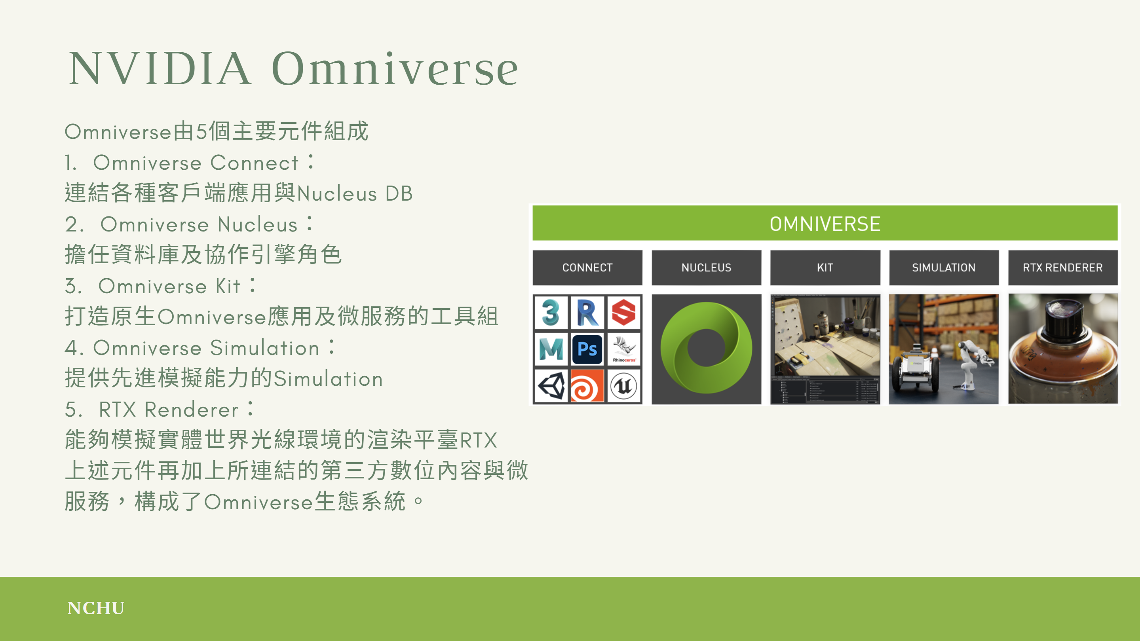
5
Notes:
NVIDIA Omniverse 是一個可以擴充3D設計軟體和多個GPU，並支援多方實時協作的平台。其中最主要的目的是希望能整合各家3D設計應用軟體，將各家的資產和技術整合到一個簡化的介面之中，讓團隊能更快地創造出元宇宙中的虛擬世界。
Omniverse由5個主要元件組成，包括用來連結各種客戶端應用與Nucleus DB的Omniverse Connect，擔任資料庫及協作引擎角色的Omniverse Nucleus，用來打造原生Omniverse應用及微服務的工具組Kit，提供先進模擬能力的Simulation，以及能夠模擬實體世界光線環境的渲染平臺RTX，上述元件再加上所連結的第三方數位內容與微服務，構成了Omniverse生態系統。
https://www.ithome.com.tw/news/148717

Slide 6
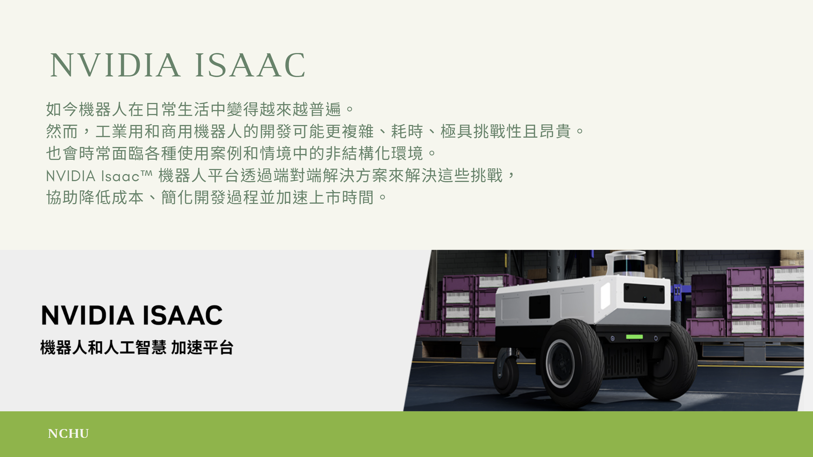
6
Notes:
Isaac Sim的關鍵特點之一是其支持高度逼真的傳感器模擬，包括相機、激光雷達和其他在機器人應用中常用的傳感器。這使得開發人員可以測試和優化其算法以適應各種傳感器配置和噪聲水平，確保它們在現實世界的環境中可靠運作。
Isaac Sim還支持與流行的機器學習和機器人框架集成，包括TensorFlow、PyTorch和ROS（機器人操作系統），使開發人員可以輕鬆地將其現有的工具和工作流程整合到模擬環境中。
總的來說，NVIDIA Isaac Sim是一個強大的工具，可在模擬環境中開發和測試先進的機器人和AI算法，使開發人員在部署其算法到現實世界機器人之前能夠快速高效地迭代。

Slide 7
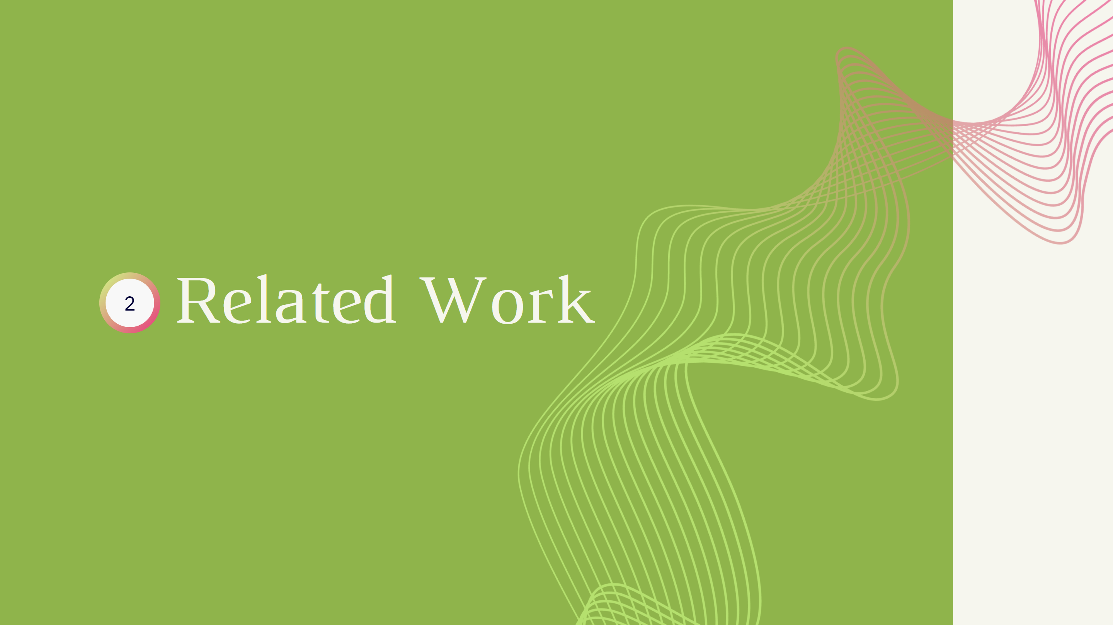

Slide 8
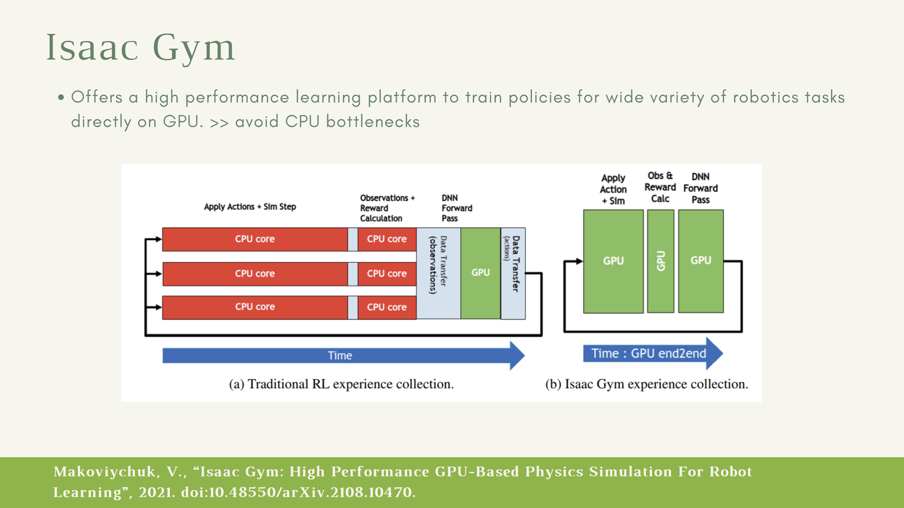
8
Notes:
Isaac Gym 提供了一個高性能學習平台，可以直接在 GPU 上為各種機器人任務訓練策略。
物理模擬和神經網絡策略訓練都駐留在 GPU 上，並通過直接將數據從物理緩衝區傳遞到 PyTorch 張量進行通信，而不會遇到任何 CPU 瓶頸。
與使用基於 CPU 的模擬器和用於神經網絡的 GPU 的傳統 RL 訓練相比，
這導致在單個 GPU 上完成複雜機器人任務的快速訓練時間提高了 2-3 個數量級。(2-3 orders of magnitude improvements )
(傳統 action 模擬器 ，計算 observation reward 用 CPU ，神經網路DNN階段才用GPU)
CPU 用於模擬環境物理、計算獎勵和運行環境，而 GPU 用於在訓練和推理以及渲染（如果需要）期間加速神經網絡模型。
在針對順序任務優化的 CPU 內核和提供大規模並行性的 GPU 之間來回切換本質上是低效的，
需要在訓練過程中的多個點在系統的不同部分之間傳輸數據。
因此，機器人深度強化學習的可擴展性面臨兩個關鍵瓶頸：1）巨大的計算需求和 2）有限的模擬速度。

Slide 9
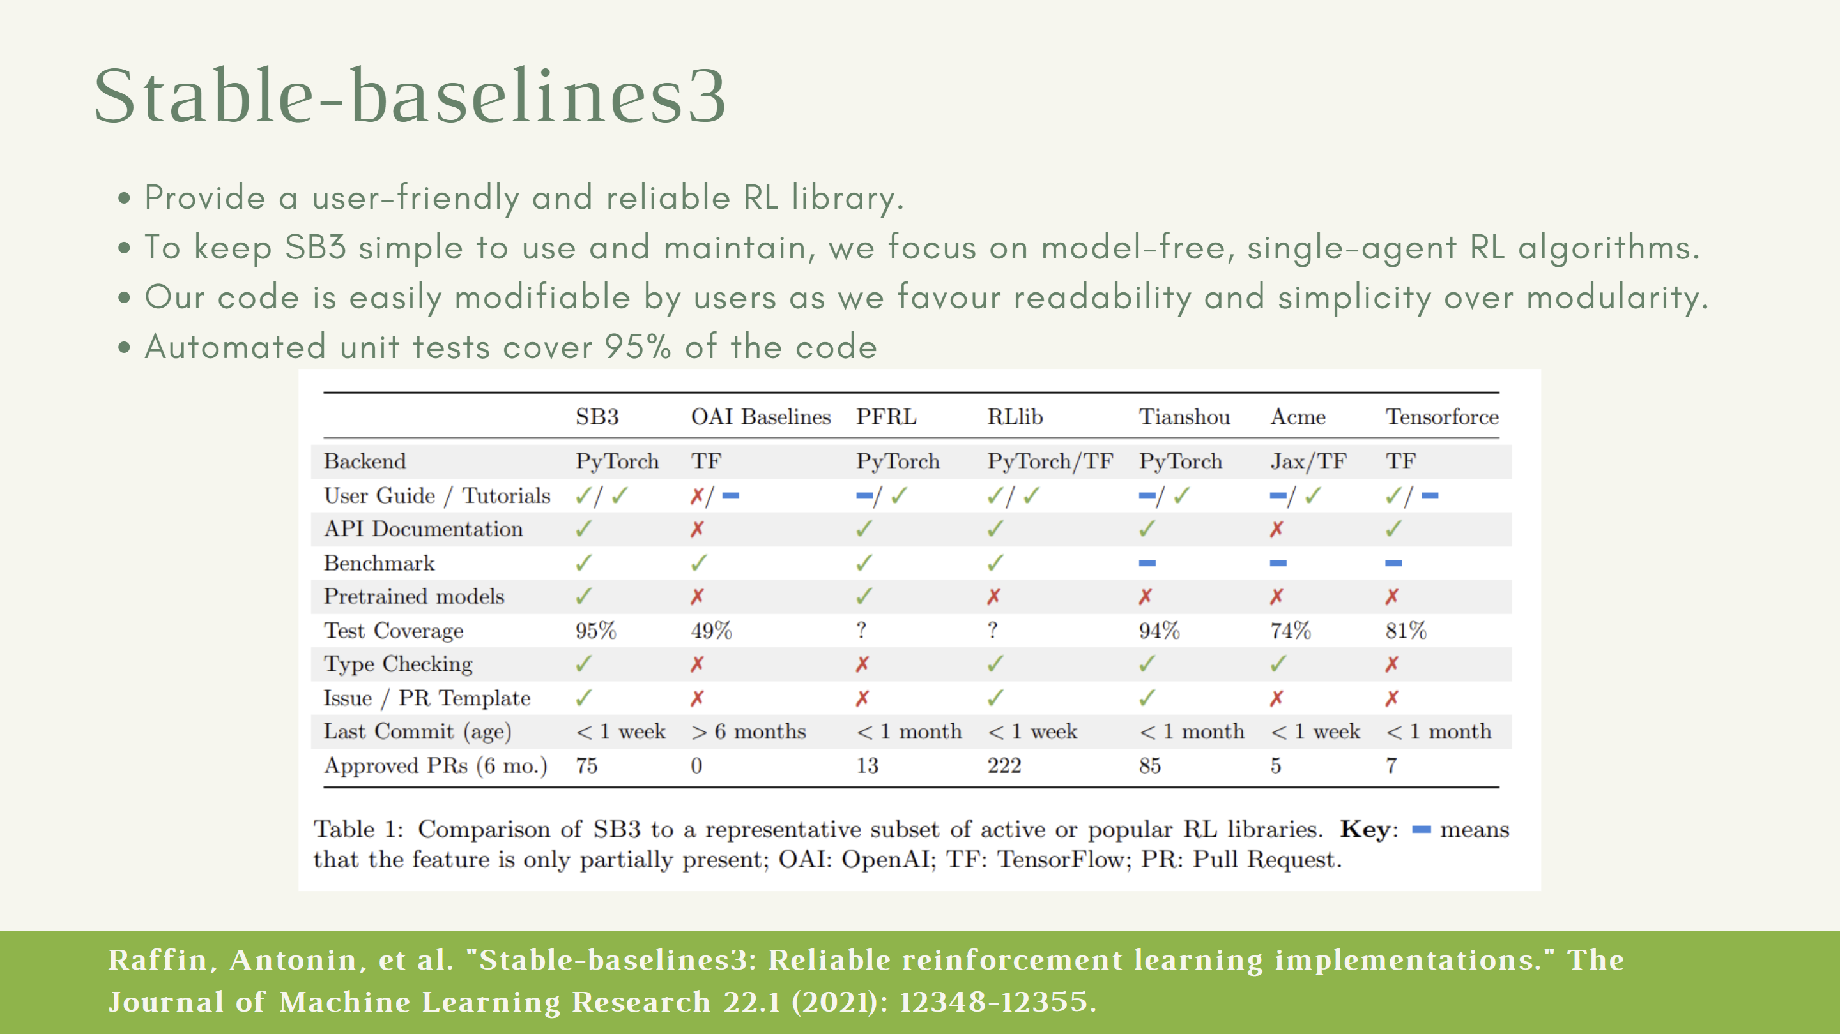
9
Notes:
提供一個用戶友好且可靠的 RL 庫
Stable Baselines3 代碼是用戶可以輕鬆修改，因為我們更喜歡可讀性和簡單性而不是模塊化
95% 自動化單元測試，自動化單元測試的目的是發現和隔離軟體應用程序中個別單元或組件中的缺陷，並確保每個單元或組件按照預期正確地運行。
具有高代碼覆蓋率，意味著已經測試並驗證了應用程序的大部分單元或組件的正確運行。
Stable Baselines3是一個用於訓練強化學習算法的Python庫，具有以下優點：
易於使用：Stable Baselines3提供了一個簡單的API，使得訓練強化學習模型變得容易。
易於擴展：該庫支持各種強化學習算法，包括PPO、A2C、DQN和DDPG等，並支持自定義環境和策略。
快速：Stable Baselines3使用高效的TensorFlow 2.0庫來實現算法，可以加快訓練速度並提高訓練效率。
易於可視化：該庫支持將訓練過程中的數據保存到TensorBoard中，使用戶可以輕鬆地可視化訓練過程和結果。
具有良好的文檔：Stable Baselines3提供了豐富的文檔和示例代碼，使用戶可以輕鬆地學習和使用該庫。
總的來說，Stable Baselines3是一個易於使用、易於擴展、快速、易於可視化和具有良好文檔的強化學習庫，使用戶可以更輕鬆地訓練強化學習模型並實現自定義策略。

Slide 10

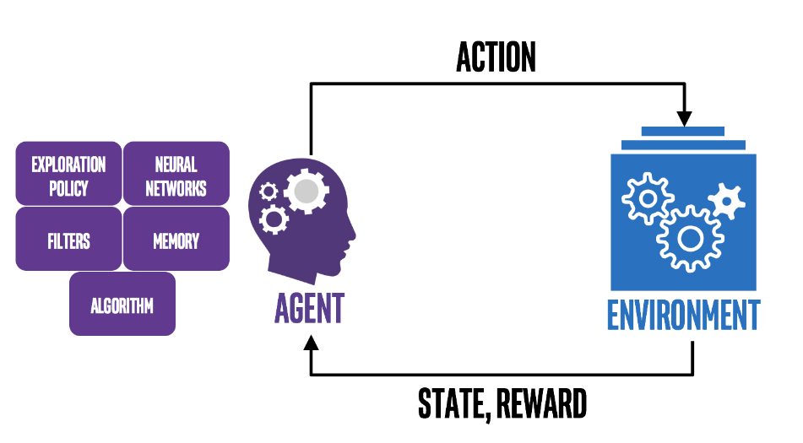
Proximal policy optimization algorithms
優秀的性能
收斂性能好
可解釋性強
穩定性高
Proximal policy optimization algorithms
Schulman, John, et al. "Proximal policy optimization algorithms." arXiv preprint arXiv:1707.06347 (2017).
10
Notes:
優秀的性能：相比於其他傳統的策略優化方法，PPO在訓練效果和收斂速度上都表現優秀。
收斂性能好：PPO使用的proximal policy optimization策略，可以防止策略在訓練過程中過度更新，避免出現劇烈變化，保證收斂性能。
可解釋性強：PPO的訓練過程中，採用了基於梯度的方法進行策略優化，這使得PPO的優化過程更容易被解釋和理解。
穩定性高：PPO算法的核心是採用了一個比較嚴格的限制條件，這種限制條件能夠使得策略更新的幅度在可控範圍內，從而保證算法的穩定性和可靠性。
强化学习中，我们有一个Agent作为我们的智能体，它根据策略 π \piπ，在不同的环境状态s下选择相应的动作来执行，环境根据Agent的动作，反馈新的状态以及奖励，
Agent又根据新的状态选择新的动作，这样不停的循环，直到游戏结束。

Slide 11
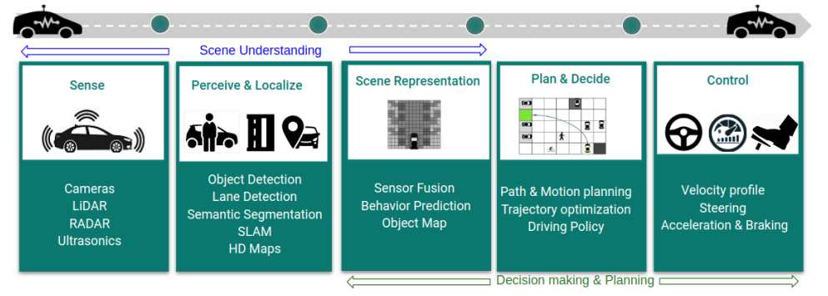
Deep Reinforcement Learning for Autonomous Driving: A Survey
"Deep Reinforcement Learning for Autonomous Driving: A Survey", Zhang, Yang, et al. arXiv preprint arXiv:2102.03213, 2021
11
Notes:
這篇論文是一篇關於深度強化學習在自動駕駛中的綜述性文章，通過總結過去的研究工作，提出了未來深度強化學習在自動駕駛領域中可能的應用方向和研究方向。
該論文介紹了深度強化學習的基本概念和算法，並著重討論了深度強化學習在自動駕駛中的應用，包括自動駕駛車輛的控制、路徑規劃和交通預測等方面。
該論文提出了一個深度強化學習在自動駕駛中的通用框架，包括感知、決策和控制三個方面，並且針對每個方面提供了具體的實現方法和研究方向。
該論文列舉了多個深度強化學習在自動駕駛中的應用案例，並對這些案例進行了分析和總結，從而提出了未來深度強化學習在自動駕駛領域中的應用和研究方向。
該論文的一個貢獻是提供了一個系統性的綜述和分析，從而幫助人們更好地了解深度強化學習在自動駕駛中的應用現狀和發展趨勢。

Slide 12
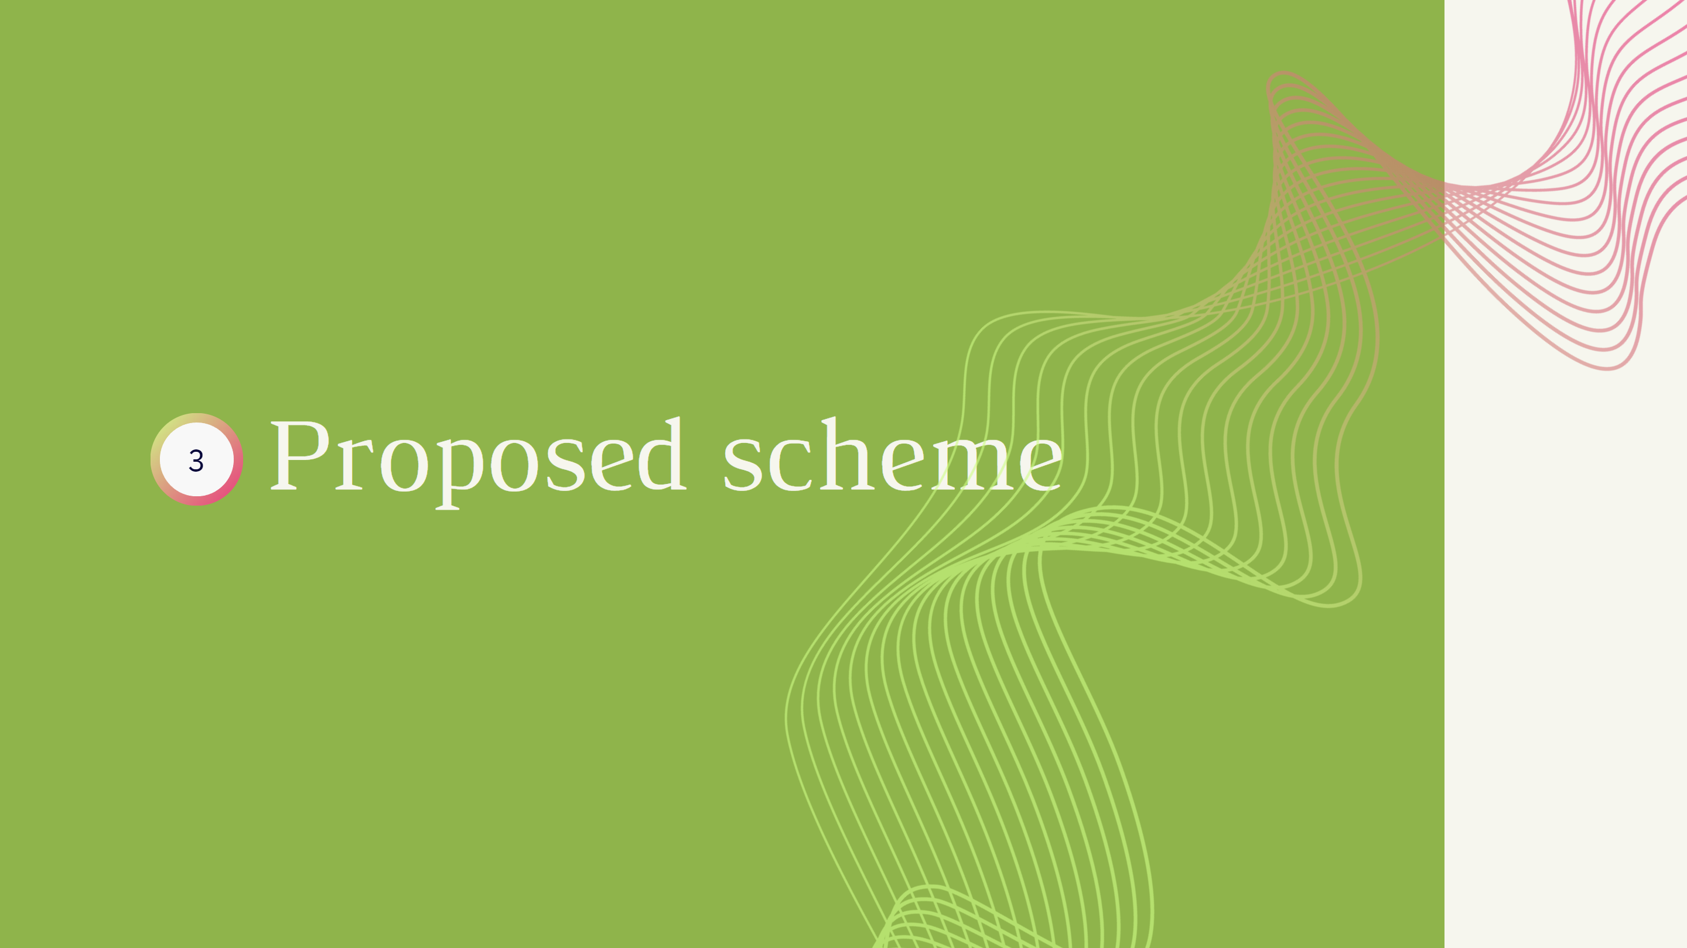

Slide 13

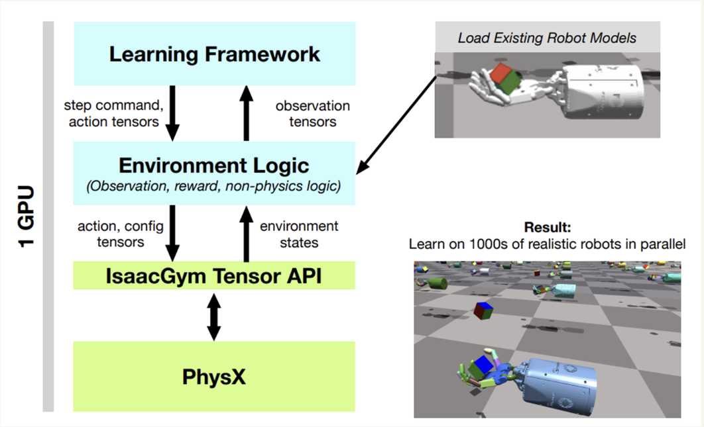
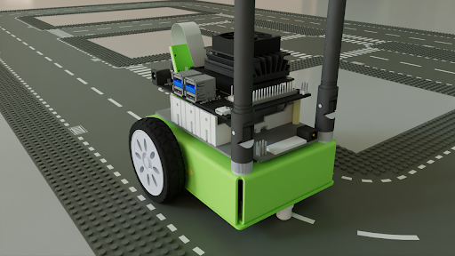
Agent：jet bot
env：道路
action：
forward velocity 前進速度
angular velocity on [-1, 1]
旋轉體角位置的變化率
方法：PPO
13
Notes:
利用 NVIDIA PhysX 提供 GPU 加速模擬後端，可以使用高度並行性來實現。
PhysX會在其中的一顆GPU上運作，而繪圖渲染功能則是在所有GPU上執行。NVIDIA驅動程式會將所有GPU的可用資源進行最佳化的分配，讓PhysX運算和繪圖渲染享有均衡的資源。
通過端到端的方法，觀察、獎勵和行動緩衝區的推出可以保持在GPU 用於整個學習過程，無需從 CPU 讀回數據。
這個設置允許在單個 GPU 上同時運行數万個環境，
使研究人員能夠輕鬆地在他們的桌面上本地運行以前需要整個數據中心的實驗，
並且僅使用小型 GPU 服務器解決以前無法完成的任務。
PhysX后端提供健壮的刚体和关节模拟，可以在CPU或GPU上运行。它是目前唯一一个完全支持新tensor API的后端。

Slide 14


